Slide 1
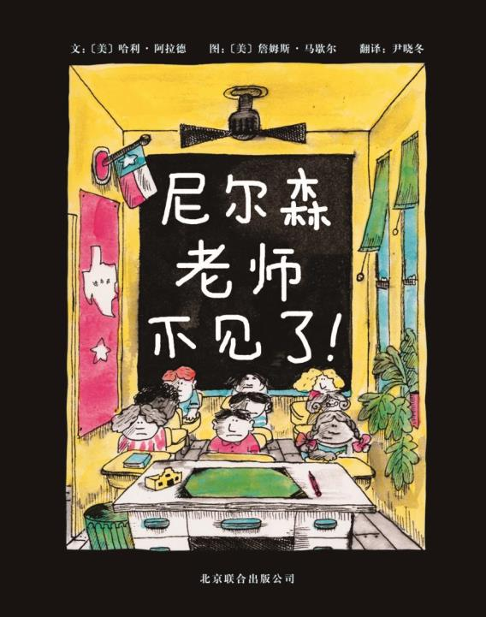

Slide 2
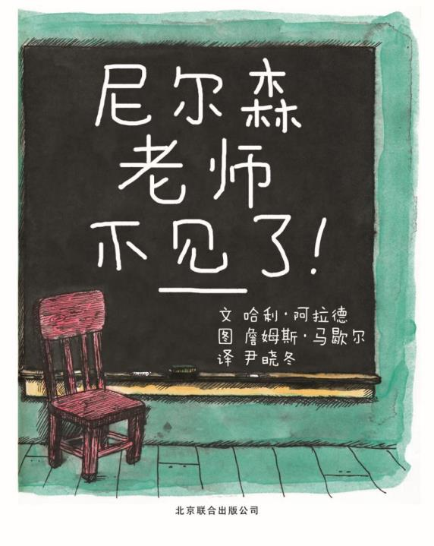
PPT模板：/moban/ PPT素材：/sucai/
PPT背景：/beijing/ PPT图表：/tubiao/
PPT下载：/xiazai/ PPT教程： /powerpoint/
资料下载：/ziliao/ 范文下载：/fanwen/
试卷下载：/shiti/ 教案下载：/jiaoan/
PPT论坛：www.1ppt.cn PPT课件：/kejian/
语文课件：/kejian/yuwen/ 数学课件：/kejian/shuxue/
英语课件：/kejian/yingyu/ 美术课件：/kejian/meishu/
科学课件：/kejian/kexue/ 物理课件：/kejian/wuli/
化学课件：/kejian/huaxue/ 生物课件：/kejian/shengwu/
地理课件：/kejian/dili/ 历史课件：/kejian/lishi/

Slide 3
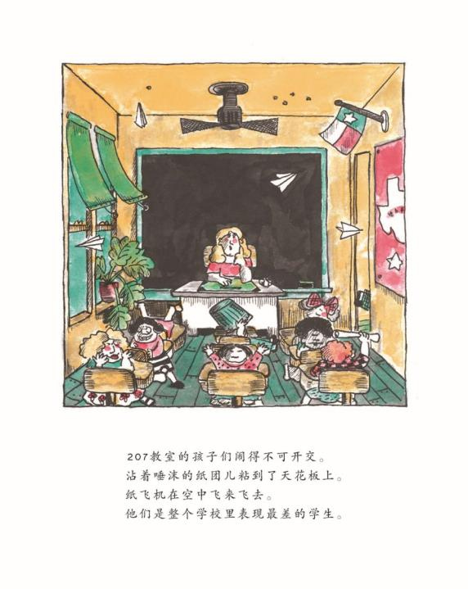

Slide 4
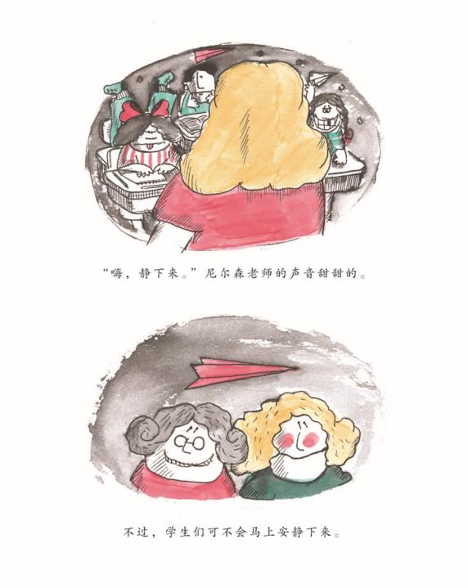

Slide 5
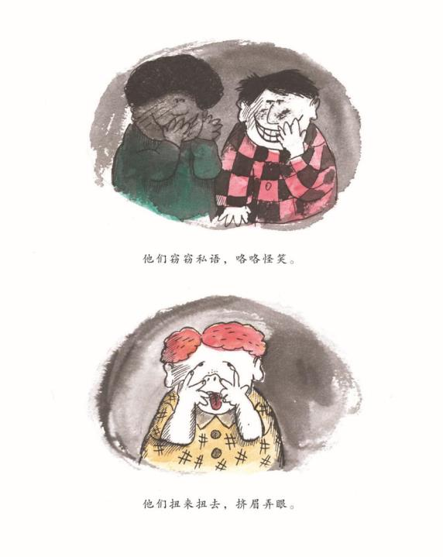

Slide 6
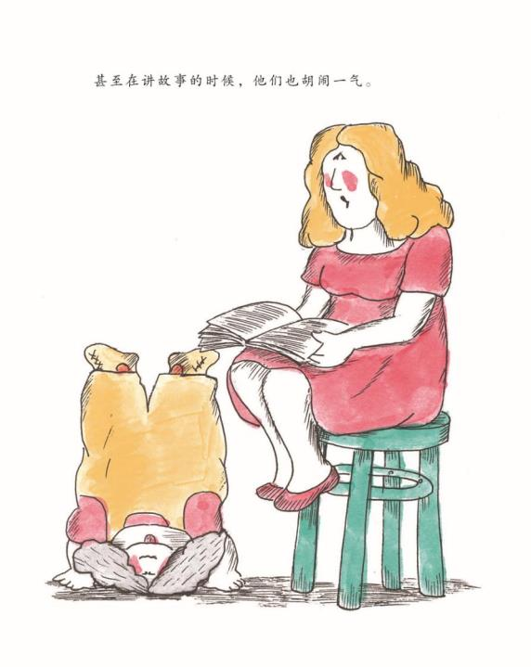

Slide 7
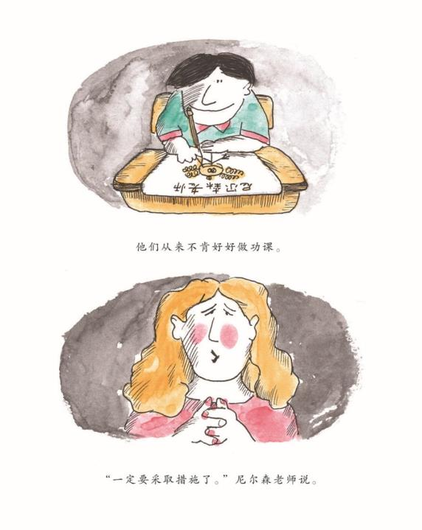

Slide 8
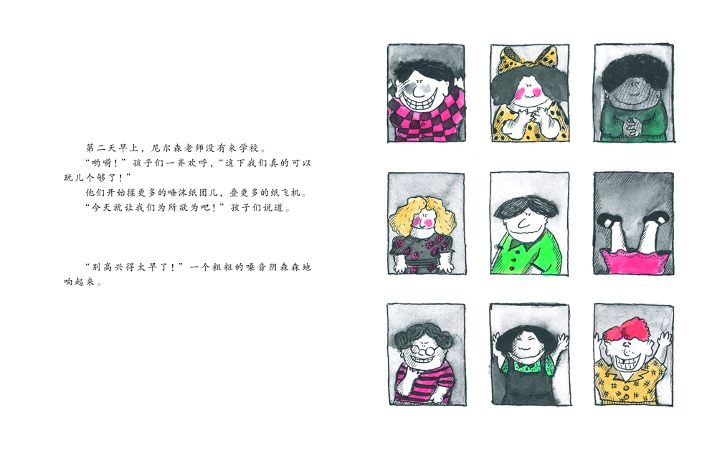

Slide 9
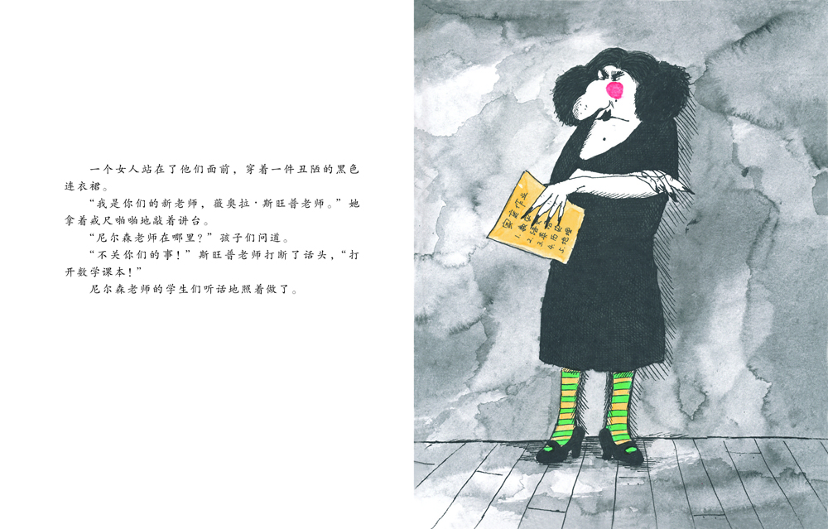

Slide 10
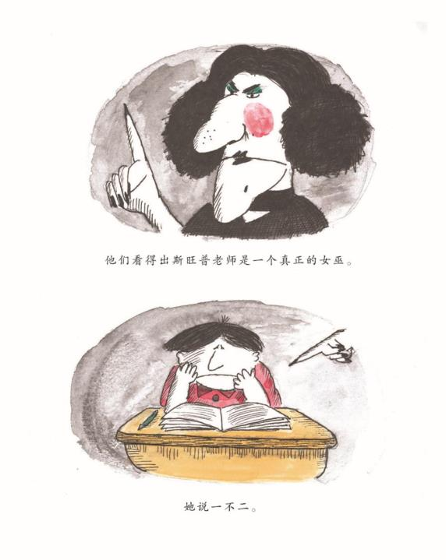

Slide 11
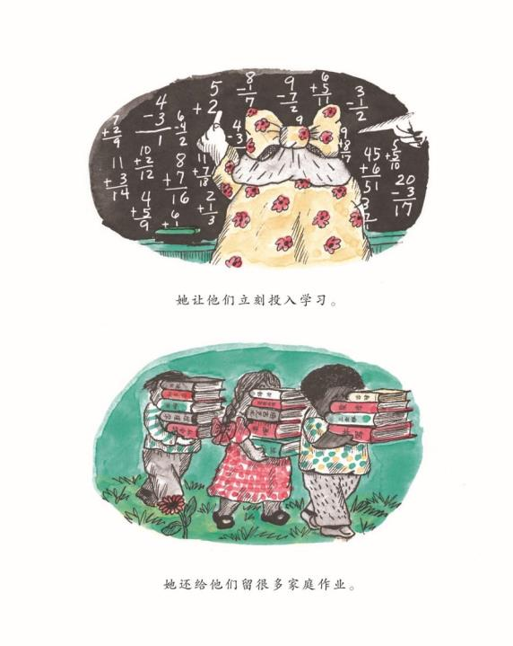

Slide 12
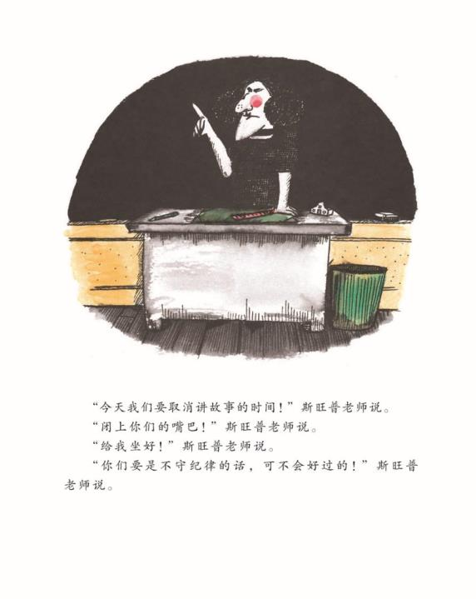

Slide 13
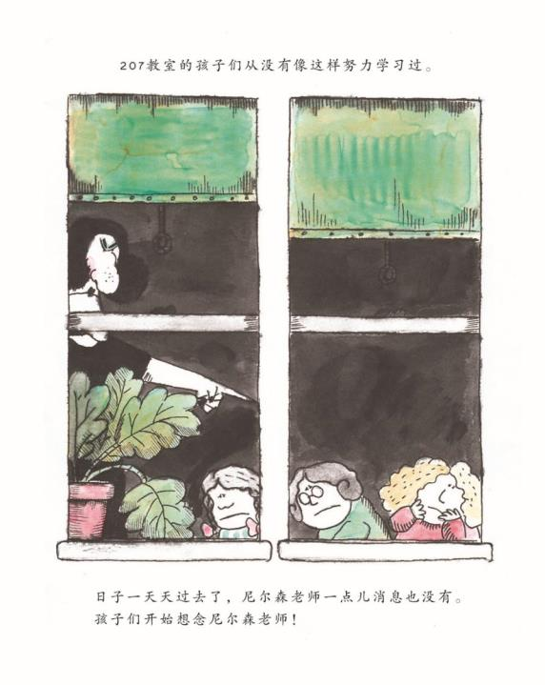

Slide 14
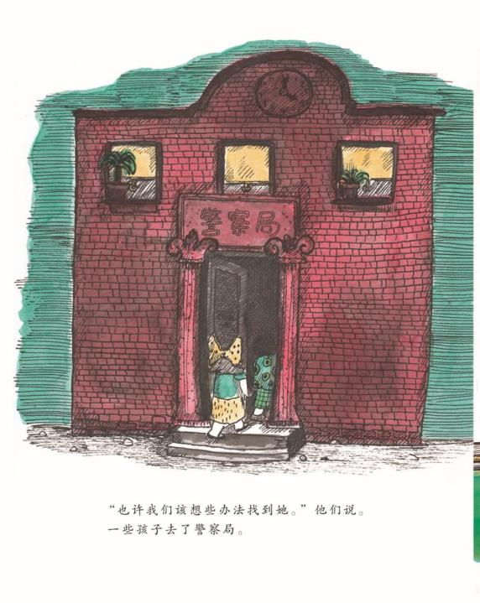

Slide 15
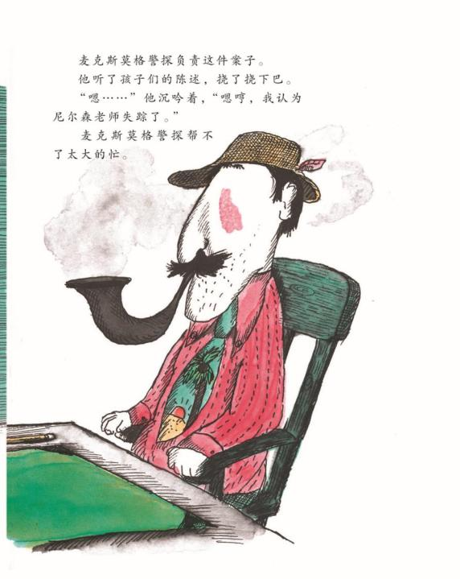

Slide 16
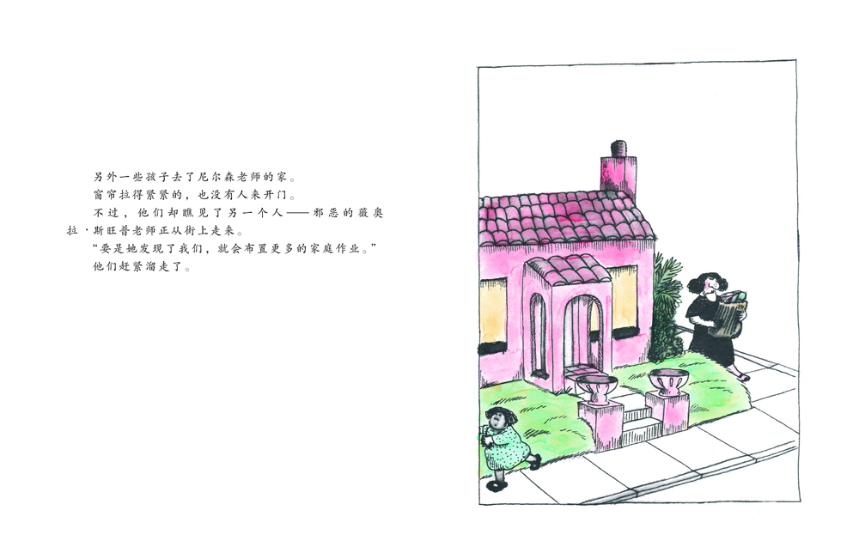

Slide 17
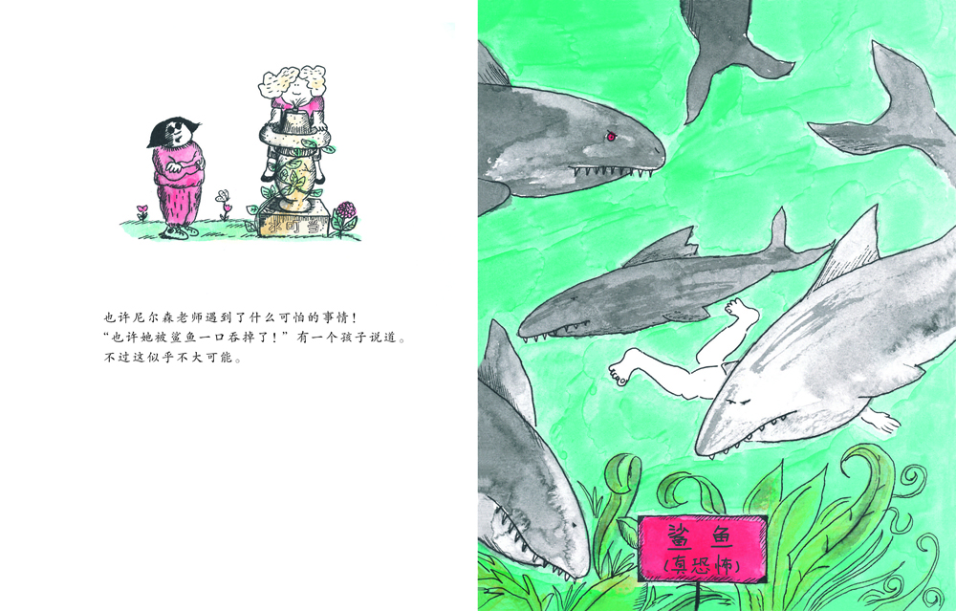

Slide 18
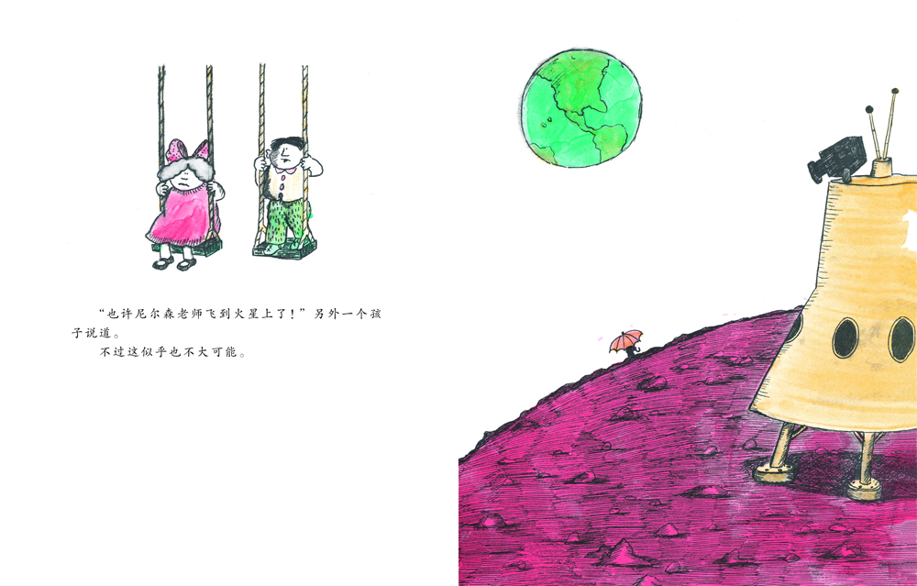

Slide 19
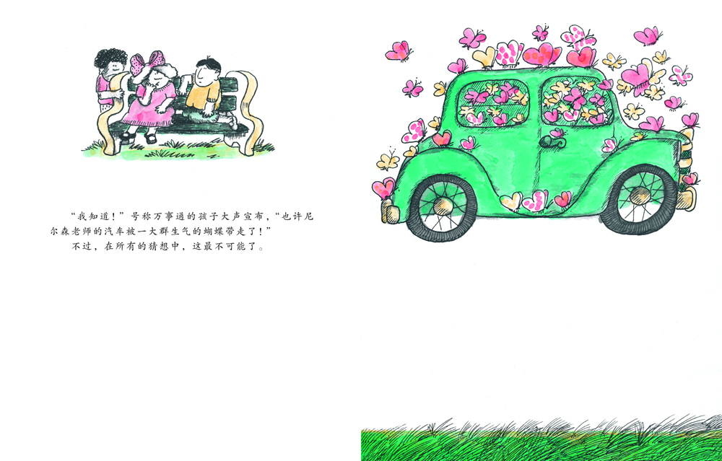

Slide 20
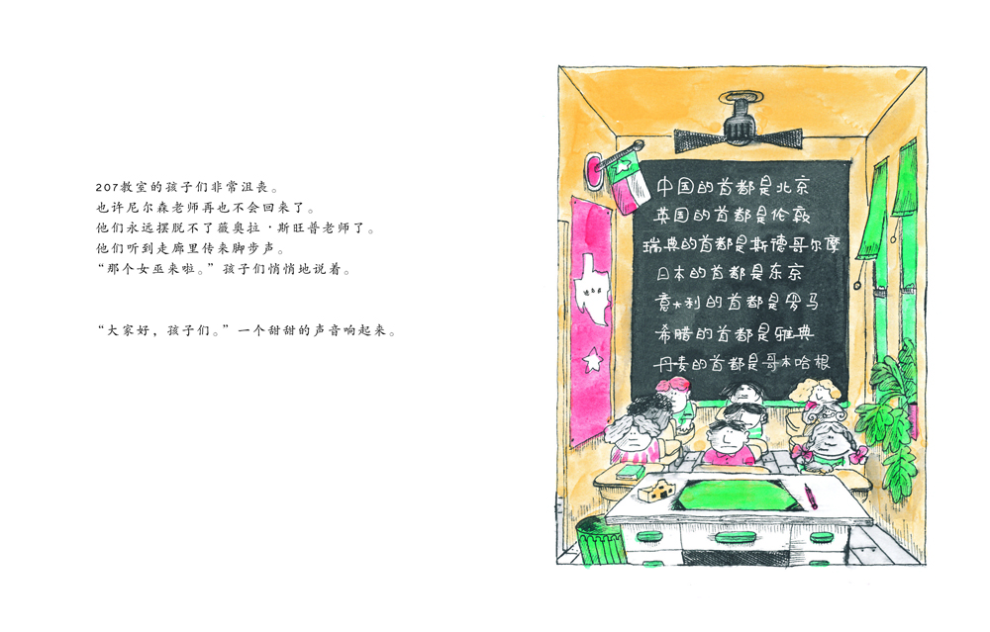

Slide 21
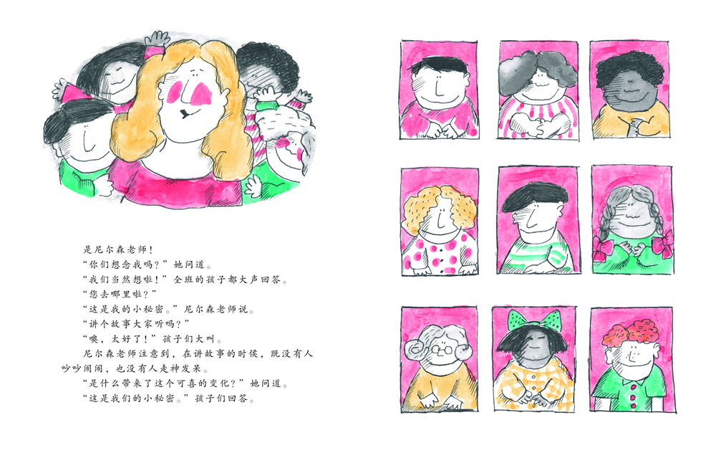

Slide 22
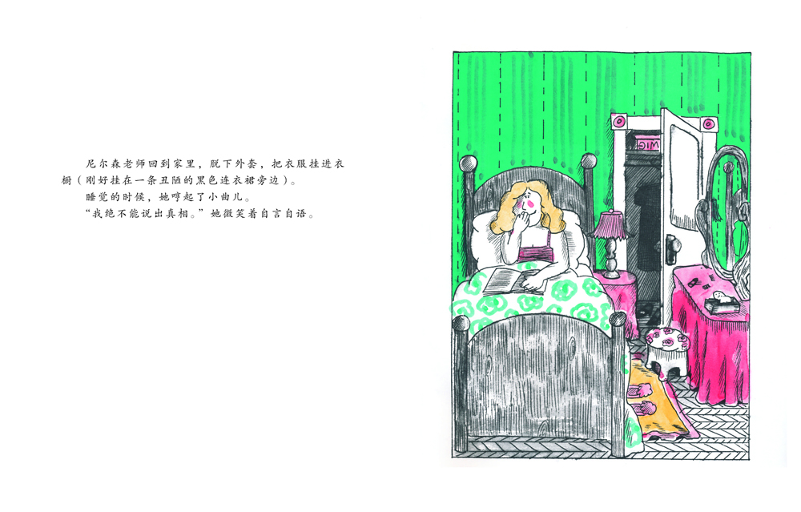

Slide 23
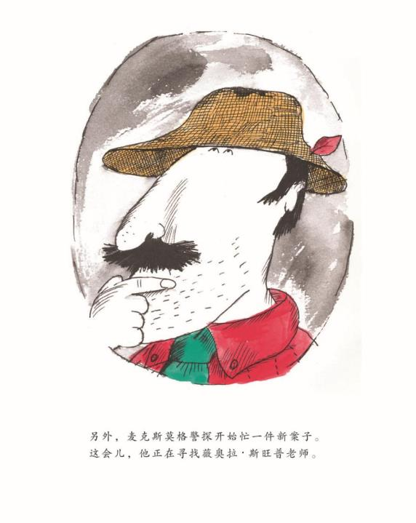

Slide 24


